Slide 1
Directive pratique biologie clinique
Version 4 - 2025
Arnaud Capron
Service Qualité des Laboratoires

Slide 2
VERSION 2017 ➔ VERSION 2025

Slide 3
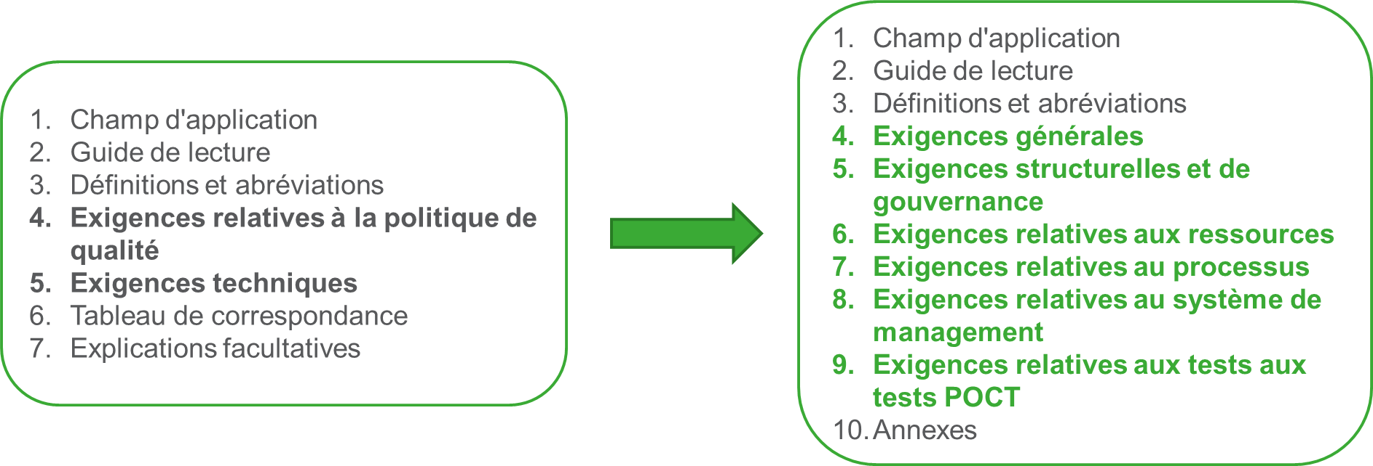
Nouvelle structure du document
Conforme à la norme ISO 15189

Slide 4
Nouvelle structure du document
Arrêté d’agrément
Question
Commentaire (obligatoire ou facultative)
Exigences
Références
Exigences (numérotées de manière unique)
Commentaire (toujours facultative)
Références

Slide 5
Modifications de fond
Liste non exhaustive
Nouveautés dans la directive pratique
Clarifications des exigences et de la législation existantes
Reformulations ayant un impact

Slide 6
Modifications de fond
Nouveautés dans la directive pratique
Clarifications des exigences et de la législation existantes
Reformulations ayant un impact

Slide 7

Gestion des risques
Une grande marge d'interprétation est volontairement laissée !
EXIGENCES
5.6.A : La direction du laboratoire doit disposer d'une politique relative à l'identification et à la gestion des risques et des opportunités d'amélioration.
5.6.B : La direction du laboratoire doit revoir périodiquement la politique relative aux risques et aux possibilités d'amélioration.
ATTENTES CONCRÈTES
Procédure
Révision périodique traçable, par exemple intégrée dans la revue de direction.
APPLICATION PRATIQUE
Traitement des non-conformités (impact, actions, etc.)
Processus nouveaux et/ou modifiés (HFMEA, BOW TIE, etc…)
Justification des choix (IQC, vérification, etc…)

Slide 8
POCT
Chap9 contient quelques exigences supplémentaires
EXIGENCES
9.2.A : La politique relative à la mise en œuvre et à l'assurance qualité des tests POCT est définie dans un accord de services conclu entre le directeur médical de l'organisation, la direction du laboratoire et les représentants médicaux des services où le POCT est utilisé. Le POCT ne sont réservés qu’au cas où les avantages pour le patient peuvent être clairement démontrés.
9.2.B : Le directeur du laboratoire doit assumer la responsabilité finale de la mise en place de procédures appropriées pour contrôler l'exactitude et la qualité des POCT effectués au sein de l'organisation.
ATTENTES CONCRÈTES
Contrat / SLA avec les parties concernées (plusieurs services peuvent être inclus dans un seul SLA)
  Tâches et responsabilités de toutes les parties
  La direction du laboratoire est toujours responsable en dernier ressort de la qualité des analyses
  Accords d'évaluation périodique

Slide 9
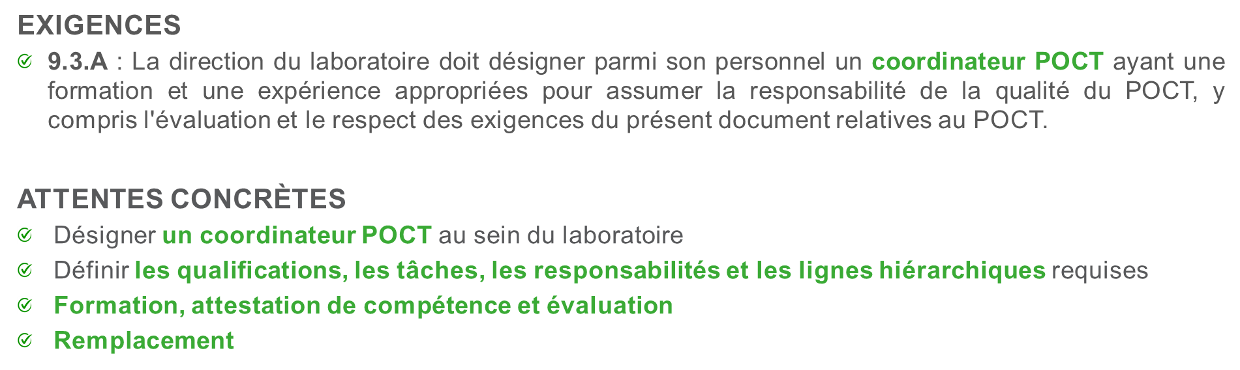
POCT
Chap9 contient quelques exigences supplémentaires

Slide 10
POCT
Chap9 contient quelques exigences supplémentaires
EXIGENCES
9.4.A : Une personne ayant une formation et une expérience appropriées doit être désignée pour gérer la formation et l'évaluation des compétences du personnel effectuant le POCT.
9.4.B : Le formateur doit élaborer, mettre en œuvre et maintenir un programme de formation théorique et pratique approprié pour tout le personnel effectuant des POCT, conformément à la section 6.2.
ATTENTES CONCRÈTES
Désigner une ou plusieurs personnes chargées de former les utilisateurs du POCT
(En interne : coordinateur POCT, collaborateur POCT, TLM en chef, etc.)
(Externe : infirmière en chef, etc.) → inclure des accords clairs dans le SLA
Les formations (théoriques et pratiques) sont traçées, pour chaque utilisateur POCT
Les utilisateurs POCT sont certifiés par le laboratoire (souvent par l'octroi de droits d'utilisation)
Évaluer périodiquement les utilisateurs POCT autorisés

Slide 11
Comparabilité des résultats
EXIGENCES
7.3.7.4.A : Lorsque plusieurs méthodes ou plusieurs équipements, ou les deux, sont utilisés pour une étude et/ou lorsque l'étude est réalisée à plusieurs endroits, une procédure doit être mise en place pour établir la comparabilité des résultats pour les échantillons de patients dans les intervalles cliniquement significatifs.
  Le laboratoire doit enregistrer les résultats de la comparaison effectuée et leur acceptabilité.
  Le laboratoire doit évaluer périodiquement la comparabilité des résultats.
  Si des différences sont constatées, leurs conséquences sur les intervalles de référence biologiques et les seuils d'intervention clinique doivent être évaluées et des mesures appropriées doivent être prises.
  Le laboratoire doit informer les utilisateurs des différences cliniquement significatives dans la comparabilité des résultats.
ATTENTES CONCRÈTES
Comparaison traçable, y compris les critères d'acceptabilité et l'évaluation
Réévaluation périodique
Actions appropriées en fonction des résultats

Slide 12
Rapports simplifiés
EXIGENCES
7.4.1.4.A : Si cela a été convenu avec l'utilisateur, les résultats peuvent être communiqués sous une forme simplifiée (POCT, SMS, téléphone, etc.).
  Toutes les informations mentionnées au point 7.4.1.6 qui ne sont pas communiquées à l'utilisateur doivent être facilement accessibles.
ATTENTES CONCRÈTES
Coordination traçable avec les utilisateurs
  Interprétation des risques éventuels
Les rapports simplifiés doivent contenir suffisamment d'informations pour permettre une interprétation correcte et éviter toute confusion.
Un rapport complet, conforme aux exigences légales, doit toujours être mis à disposition

Slide 13
Rapports via des systèmes experts
EXIGENCES
7.4.1.5.A : Lorsque le laboratoire met en œuvre un système automatisé de sélection, d'évaluation, de validation et de rapport des résultats, il doit (1) définir les critères applicables, (2) les valider et les approuver avant utilisation, (3) les revoir régulièrement et (4) les vérifier après toute modification susceptible d'affecter le bon fonctionnement.
ATTENTES CONCRÈTES
Documentation des critères/règles utilisés dans le système
Validation lors de la mise en service
Évaluation périodique du bon fonctionnement
Validation de chaque modification (mises à jour logicielles, modification des paramètres, etc.)
Traçabilité de l'utilisation du système (par exemple dans l'enregistrement des résultats, etc.)
Traçabilité du biologiste clinicien responsable

Slide 14
Partage d’informations confidentielles
EXIGENCES
4.2.2.A : Si le laboratoire est légalement tenu ou contractuellement autorisé à divulguer des informations confidentielles, le patient concerné doit être informé des informations divulguées, sauf si la loi l'interdit.
ATTENTES CONCRÈTES
Mettre les informations à disposition via, par exemple, un guide de laboratoire, un site web, etc.
  Quelles informations sont partagées ?
  Avec qui les informations sont-elles partagées ?
  Pourquoi ces informations sont-elles partagées ?

Slide 15
Modifications de fond
Nouveautés dans la directive pratique
Clarifications des exigences et de la législation existantes
Reformulations ayant un impact

Slide 16
Vérification
EXIGENCES
6.4.3.A : Le laboratoire dispose d'une procédure pour la (re)vérification et la mise en œuvre des appareils.
6.4.3.B : Le laboratoire dispose de dossiers de vérification pour tous les équipements critiques.
7.3.2.A : Le laboratoire doit disposer d'une procédure de vérification des méthodes.
MISE À DISPOSITION DE DIRECTIVES D'APPUI
Meilleures pratiques étayées et/ou élaborées par un groupe d'experts
Sous la responsabilité de la Commission de biologie clinique
Mise à disposition sur le site web de Sciensano

Slide 17
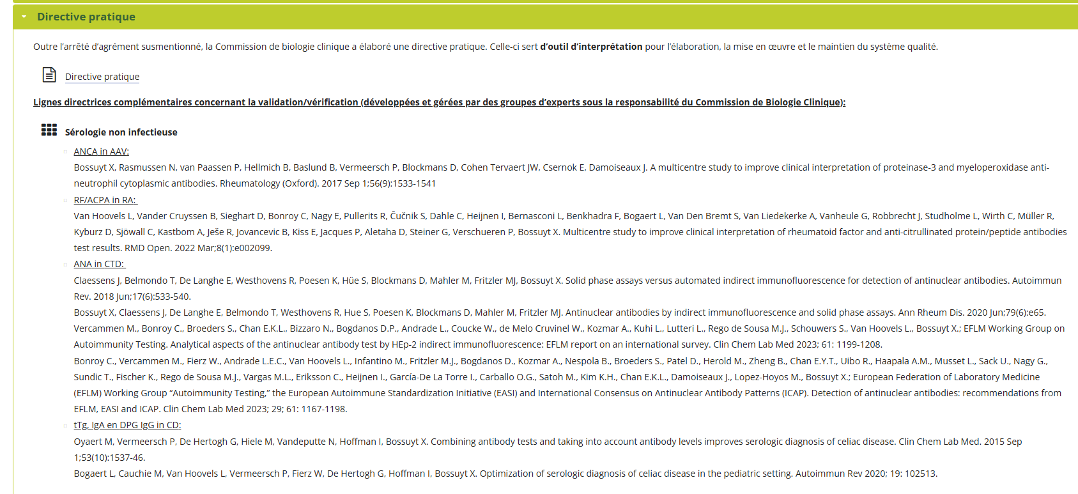
Vérification

Slide 18
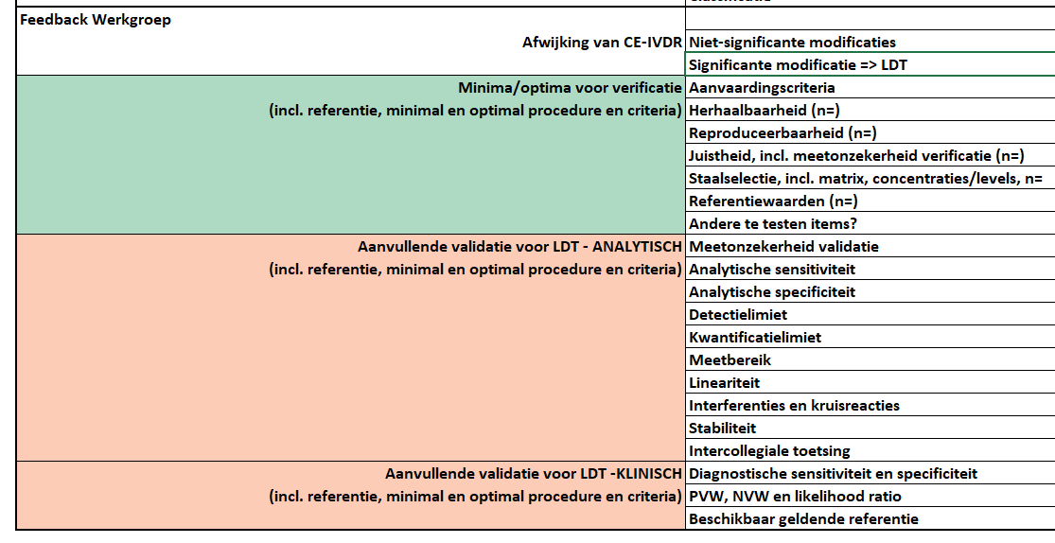
Vérification

Slide 19
Garantie de résultats lors de l’entretien/des interventions
EXIGENCES
6.4.5.A : Le laboratoire dispose d'une procédure relative à l'entretien et à la réparation des équipements.
  Dans la mesure où la maintenance et/ou les interventions peuvent avoir une influence sur les performances techniques de l'équipement, (1) le bon fonctionnement de l'équipement doit être vérifié après la maintenance/l'intervention sur la base d'un contrôle qualité interne et (2) les résultats des patients doivent être garantis avant la maintenance/l'intervention sur la base d'un contrôle qualité interne final et/ou d'une réévaluation des échantillons des patients selon un échantillonnage aléatoire.

Slide 20
Fréquence des contrôles qualité internes
EXIGENCES
7.3.7.2.A : Le laboratoire dispose d'une procédure de contrôle qualité interne qui surveille la validité des résultats de l’examen.
  Les contrôles de qualité doivent être effectués à une fréquence basée sur la stabilité et la robustesse de la méthode d'examen et sur le risque de préjudice pour le patient en cas de résultat incorrect.

Slide 21
Présence d’un biologiste clinicien
EXIGENCES
5.2.2.D : Un planning des services et des gardes des biologistes cliniques doit être établi, tant pour le laboratoire central que pour chaque centre d'activités, et être mis à la disposition de tous les membres du personnel.
  Pendant les heures normales de travail du laboratoire, un biologiste clinicien doit être présent dans le laboratoire. Si le laboratoire compte plusieurs centres d'activités, cette règle s'applique à chaque centre d'activités.
    Pour les centres d'activités à activité limitée, la présence du biologiste clinicien peut être limitée en fonction de cette activité et des besoins des demandeurs et du personnel auxiliaire. La disponibilité d'un biologiste clinicien est fixée dans une procédure, sur la base d'une analyse des risques, et rendue traçable au moyen d'une liste de présence. Pour chaque centre d'activité, un biologiste clinicien (1) doit être présent sur place pendant les heures d'ouverture pendant la période où l'activité principale a lieu et (2) doit être joignable au moins par téléphone et disponible sur appel pendant les heures d'ouverture avec une activité très limitée ou en dehors des heures d'ouverture. L'accessibilité s'applique également aux centres d'activité où les activités se limitent au prélèvement d'échantillons et aux analyses POCT.

Slide 22
Centre d’activité POCT
EXIGENCES
5.3.1.A : Les laboratoires où sont effectuées des prestations de biologie clinique peuvent comprendre un ou plusieurs centres d'activités avec des procédures pré-analytiques, analytiques et post-analytiques communes.
  Les centres de prélèvement où sont effectués des services décentralisés (POCT) doivent également être considérés comme des centres d'activité.
  Chaque centre d'activités doit fonctionner selon le système de qualité du laboratoire central et sous la supervision du directeur du laboratoire et du coordinateur qualité.
  Les activités des différents centres doivent être organisées de manière à être intégrées de la manière la plus optimale possible.

Slide 23
Attribution des compétences au personnel
EXIGENCES
6.2.3.A : Le laboratoire doit attribuer à chaque membre du personnel les compétences nécessaires pour exercer des activités spécifiques au laboratoire.
  L'attribution des compétences comprend au minimum (1) la sélection, le développement, l'adaptation, la validation, la vérification et la mise en œuvre des méthodes, (2) l'évaluation, la validation et la communication des résultats et (3) l'utilisation des systèmes d'information du laboratoire, en particulier : l'accès aux données et informations relatives aux patients, la saisie des données relatives aux patients et des résultats d'examens, la modification des données relatives aux patients ou des résultats d'examens.
6.2.3.B : Le laboratoire doit mettre en place une procédure de gestion des compétences.

Slide 24
Modifications de fond
Nouveautés dans la directive pratique
Clarifications des exigences et de la législation existantes
Reformulations ayant un impact

Slide 25
Modification des résultats
EXIGENCES PRL 2017
Une procédure avec des instructions concernant la vérifiabilité et la traçabilité des modifications ou des ajouts apportés à un protocole déjà publié.
EXIGENCES PRL 2025
7.4.1.8.A : Le laboratoire doit disposer d'une procédure pour modifier ou compléter les résultats déjà mis à disposition.
  Cette procédure garantit la traçabilité des modifications ou compléments apportés (y compris le résultat initial), la date et l'heure à laquelle la modification a été effectuée et la personne qui l'a effectuée.
  En cas de modification diagnostique importante, le demandeur doit en être informé. Une documentation à cet effet est nécessaire.

Slide 26
Responsable de la biosécurité
EXIGENCES PRL 2017
Un responsable de la biosécurité doit être désigné au sein du laboratoire.
EXIGENCES PRL 2025
6.3.2.B : La direction du laboratoire doit désigner un responsable de la biosécurité.
DÉFINITION PRL 2025
Responsable de la biosécurité Personne désignée au sein de l'organisation, chargée de la gestion de la (bio)sécurité et de l'hygiène au sein du laboratoire.

Slide 27
Evaluation des fournisseurs
EXIGENCES PRL 2017
Les performances de tous les fournisseurs critiques (y compris les prestataires de services) doivent être évaluées chaque année afin de vérifier si les exigences sont respectées.
EXIGENCES PRL 2025
6.8.3.A : Le laboratoire dispose d'une procédure pour la sélection et l'évaluation périodique des fournisseurs et sous-traitants critiques.

Slide 28
VERSION 2025 ➔ VISITES

Slide 29
Impact sur les visites/audits de Sciensano
24/02/2025
Publication
16/09/2025
Symposium
01/09/2026
Date limite
! Audits conformes à la PRL 2025 ! → Pas de NC concernant les nouvelles exigences

Slide 30
Arnaud Capron
Arnaud.Capron@Sciensano.be • +32 2 642 53 97

